Slide 1
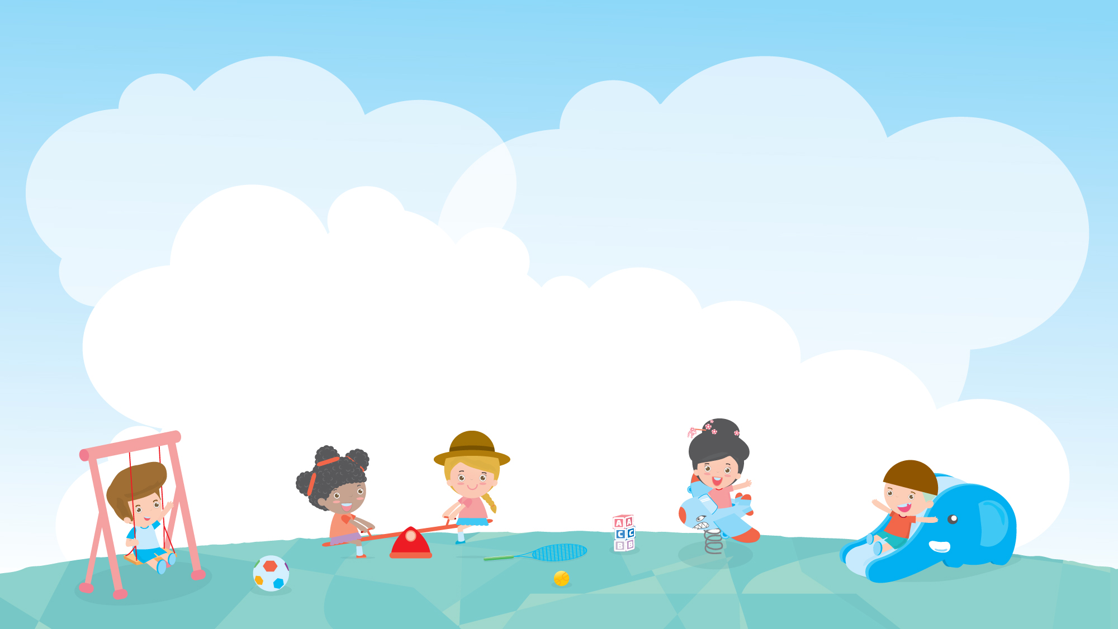
세계 여러 나라의 전통놀이를 활용한
부모-자녀 상호작용 놀이 활동
친구와 함께 규칙을 지켜 게임할 수 있어요– 무궁화 꽃이 피었습니다!

Slide 2
26회기
친구와 함께 규칙을 지켜 게임할 수 있어요– 무궁화 꽃이 피었습니다!
활동수준ㅣ
★☆☆(쉽게 할 수 있어요!)
놀이
영역
신체·건강
인지·언어
자녀
연령
0~1세
2세
사회·정서
예술·표현
3~5세
6~7세
규칙을 지키면서 즐겁게 놀이할 수 있어요
놀이
목표
친구와 협동하여 즐겁게 놀이할 수 있어요
우리나라에 관심을 가져요
놀이
자료
선을 표시할 수 있는 테이프 또는 줄, ‘봄나들이’ 노래,
쌀과 보리 자료, 무궁화 사진 자료, 펜

Slide 3
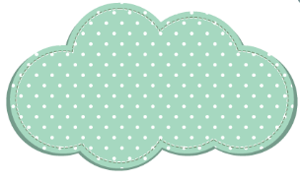
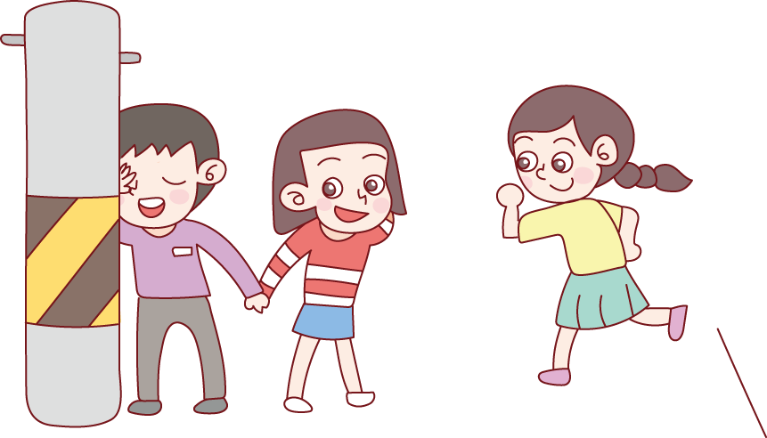
26회기
친구와 함께 규칙을 지켜 게임할 수 있어요– 무궁화 꽃이 피었습니다!
에피소드
전통이는 친구들과 어울려 노는 걸 좋아해요.
그래서 엄마와 선생님께 어린이집에서 친구들과 할 수 있는 놀이를 가르쳐달라고 했어요.
그래서 선생님께서 알려준 놀이가 바로 ‘무궁화 꽃이 피었습니다.’예요.
선생님, 친구들과 어린이집에서 놀이를 해보니 너무나 재미있었어요!
역시 전통이는 친구들과 함께 노는 게 세상에서 제일 좋아요!

Slide 4
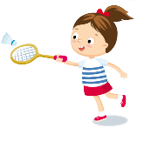
26회기
친구와 함께 규칙을 지켜 게임할 수 있어요– 무궁화 꽃이 피었습니다!
마음을 열어요
지난 주에 있었던 일에 관해 이야기 나누며 서로 인사해요
‘봄나들이’ 노래를 부르며 율동을 배워 봐요
· 나리 나리 개나리
잎에 따다 물고요
병아리 떼 종종종
봄나들이 갑니다

Slide 5
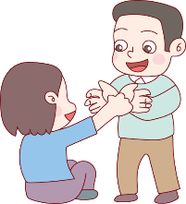
26회기
친구와 함께 규칙을 지켜 게임할 수 있어요– 무궁화 꽃이 피었습니다!
놀이활동
도입
가위 바위 보로 술래를 정하세요
10분
쌀, 보리를 알고 ‘쌀보리’ 게임에 관해 소개해주세요
· 쌀과 보리에 관해 아는 것이 있나요?
·‘쌀’이라고 외칠 땐 주먹을 잡고, ‘보리’라고 외칠 땐 주먹을 잡지 않아요
놀이 이름이 ‘쌀보리’인 이유를 생각해보고 함께 얘기 나눠보세요
· 왜 이런 게임이 생긴 걸까요?
※
연계놀이 : 쌀보리, 지지잔잔(베트남)

Slide 6
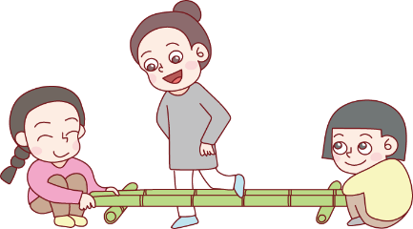
26회기
친구와 함께 규칙을 지켜 게임할 수 있어요– 무궁화 꽃이 피었습니다!
놀이활동
전개
무궁화가 어떤 의미의 꽃인지 설명하고 다른 국가를 대표하는 꽃에
대해서도 이야기 나눠보세요
30분
· 무궁화는 한국의 나라를 대표하는 꽃이에요.
· 엄마 나라를 대표하는 꽃이 무엇인지 아는 사람이 있나요?
‘무궁화 꽃이 피었습니다’ 놀이에 관해 설명을 듣고 해보세요
※
연계놀이 : 무궁화 꽃이 피었습니다, 티니클링(필리핀), 룩송 루비드, 룩송 루빗(필리핀)

Slide 7
26회기
친구와 함께 규칙을 지켜 게임할 수 있어요– 무궁화 꽃이 피었습니다!
놀이활동
휴식
엄마가 놀이 활동에 관해 궁금한 점이 있다면 이중언어 코치에게 질문해도 좋아요
10분
마무리
오늘 했던 놀이에 관해 이야기를 나눠요
10분
· 오늘 ‘무궁화 꽃이 피었습니다.’ 놀이 재미있었나요?
· 이런 비슷한 놀이를 어린 시절에 했던 분이 계시면 얘기해 주세요. 어떤 놀이가 있나요?

Slide 8
26회기
친구와 함께 규칙을 지켜 게임할 수 있어요– 무궁화 꽃이 피었습니다!
마음을 나눠요
엄마 나라를 대표하는 꽃이 무엇이고 어떻게 생겼는지 아이에게 이야기해주세요

Slide 9
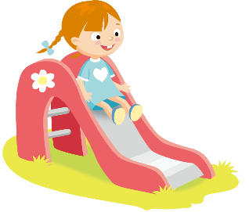
26회기
친구와 함께 규칙을 지켜 게임할 수 있어요– 무궁화 꽃이 피었습니다!
놀이 응용하기
놀이활동이
아이에게 어려울 때
규칙을 잘 모르는 경우 엄마와 아이가 한 팀으로 참여하게 해주세요
놀이활동이
아이에게 쉬울 때
여러 팀으로 나누어 각각 놀이하여 술래도 돌아가면서 해 볼 수 있게 해주세요

Slide 10
26회기
친구와 함께 규칙을 지켜 게임할 수 있어요– 무궁화 꽃이 피었습니다!
가정에서는 이렇게 놀아주세요
엄마 나라의 말로 해봐요
꽃 / 봄 / 피다 / 병아리 / 쌀 / 보리 / 주먹
확장놀이
가정에서 온 가족이 함께해 보고, 무궁화 꽃 대신 엄마 나라를 대표하는 꽃 이름을 넣어서 해 보세요
엄마가 어렸을 때 많이 했던 놀이를 알아보고 온 가족이 함께해보세요
아빠 함께해요
아빠는 아이와 팔씨름으로 힘겨루기를 해보세요
아빠는 팔씨름 놀이를 통해 아이가 신체적으로 얼마나 성장했는지 파악할 수 있어요

